Slide 1

Processing Big Data
BASES DE DATOS PARA
INTELIGENCIA ARTIFICIAL

Slide 2
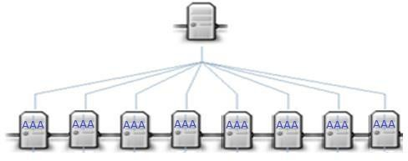
BIG DATA
ALTA DISPONIBILIDAD
TOLERANCIA A LAS FALLAS
TOLERANCIA A LAS PARTICIONES
VOLUMENES DEMASIADO GRANDES PARA INGRESAR A BASES DE DATOS
X
2

Slide 3

HADOOP
CONTIENE INFORMACIÓN DE BASES DE DATOS
TRANSACCIONALES
SUMA INFORMACIÓN EXTERNA PARA VISTAS 360
ORIENTADO A BIG DATA
DATA ESTRUCTURADA DEL TIPO RELACIONAL
ACID COMPLIANCE ES MENOS ESTRICTO
AYUDA A CONSEGUIR INSIGHTS DE NEGOCIO EN INTELIGENCIA DE NEGOCIOS O BUSINESS INTELLIGENCE (BI)
2

Slide 4
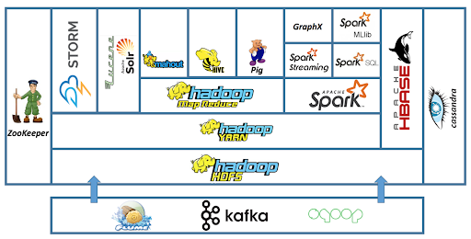
HADOOP ECOSYSTEM
3

Slide 5

SPARK
Asdas
2

Slide 6
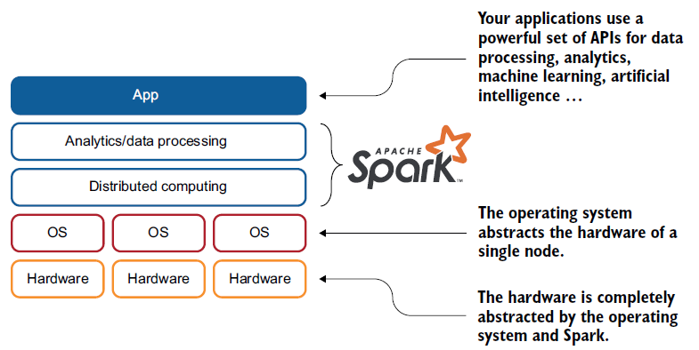
SPARK
Análisis a gran escala Permite procesar grandes volúmenes de datos distribuidos sin preocuparse por la memoria local.
API unificada La misma interfaz para procesamiento por lotes, streaming, SQL y machine learning.
Procesamiento rápido en memoria Mucho más veloz que sistemas basados en disco como Hadoop MapReduce.
Compatibilidad con múltiples lenguajes Soporta Python (PySpark), R (SparkR), Scala y Java.
Exploración interactiva Compatible con notebooks como Jupyter o entornos como Databricks.
Integración con el ecosistema Big Data Conexión con HDFS, S3, Hive, JDBC, Delta Lake y muchas otras fuentes.
Tolerancia a fallos Capacidad de recuperación automática gracias al uso de DAGs (grafos acíclicos dirigidos).
2

Slide 7
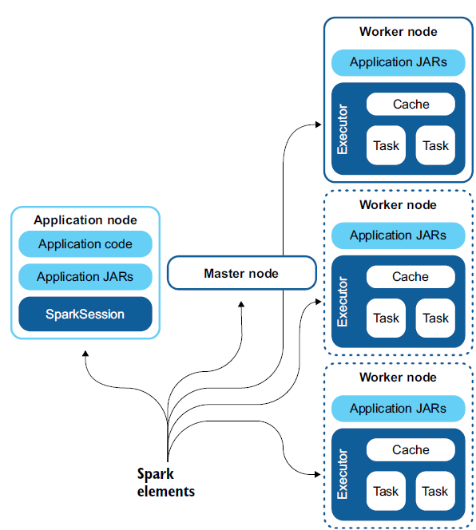
SPARK
CONTIENE INFORMACIÓN DE BASES DE DATOS
TRANSACCIONALES
SUMA INFORMACIÓN EXTERNA PARA VISTAS 360
ORIENTADO A BIG DATA
DATA ESTRUCTURADA DEL TIPO RELACIONAL
ACID COMPLIANCE ES MENOS ESTRICTO
AYUDA A CONSEGUIR INSIGHTS DE NEGOCIO EN INTELIGENCIA DE NEGOCIOS O BUSINESS INTELLIGENCE (BI)
2

Slide 8
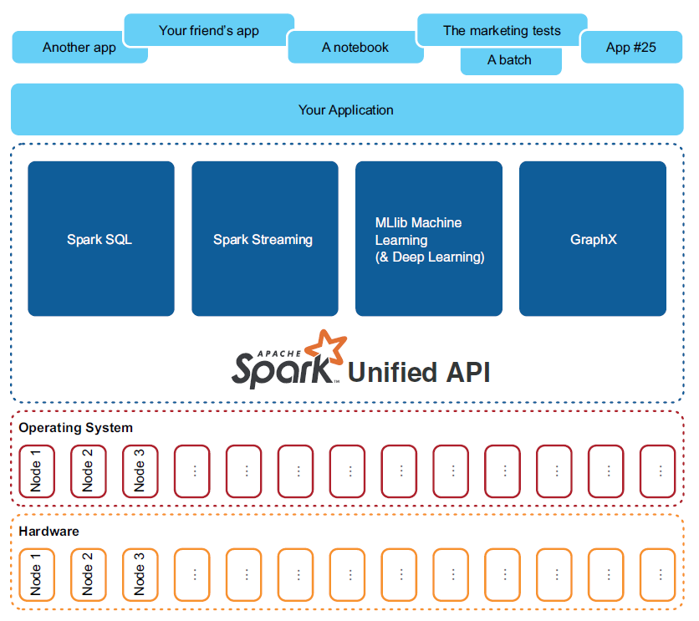
SPARK
CONTIENE INFORMACIÓN DE BASES DE DATOS
TRANSACCIONALES
SUMA INFORMACIÓN EXTERNA PARA VISTAS 360
ORIENTADO A BIG DATA
DATA ESTRUCTURADA DEL TIPO RELACIONAL
ACID COMPLIANCE ES MENOS ESTRICTO
AYUDA A CONSEGUIR INSIGHTS DE NEGOCIO EN INTELIGENCIA DE NEGOCIOS O BUSINESS INTELLIGENCE (BI)
2

Slide 9
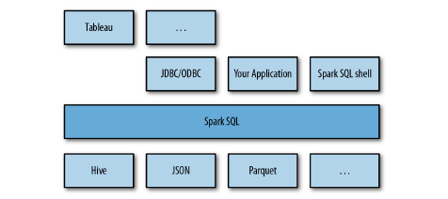
SPARK SQL
CONTIENE INFORMACIÓN DE BASES DE DATOS
TRANSACCIONALES
SUMA INFORMACIÓN EXTERNA PARA VISTAS 360
ORIENTADO A BIG DATA
DATA ESTRUCTURADA DEL TIPO RELACIONAL
ACID COMPLIANCE ES MENOS ESTRICTO
AYUDA A CONSEGUIR INSIGHTS DE NEGOCIO EN INTELIGENCIA DE NEGOCIOS O BUSINESS INTELLIGENCE (BI)
2

Slide 10
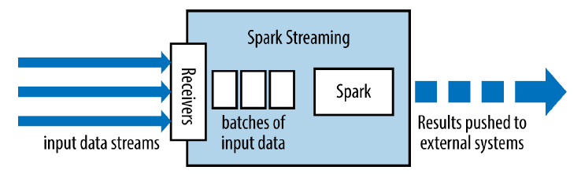
SPARK (STRUCTURED) STREAMING
CONTIENE INFORMACIÓN DE BASES DE DATOS
TRANSACCIONALES
SUMA INFORMACIÓN EXTERNA PARA VISTAS 360
ORIENTADO A BIG DATA
DATA ESTRUCTURADA DEL TIPO RELACIONAL
ACID COMPLIANCE ES MENOS ESTRICTO
AYUDA A CONSEGUIR INSIGHTS DE NEGOCIO EN INTELIGENCIA DE NEGOCIOS O BUSINESS INTELLIGENCE (BI)
2

Slide 11
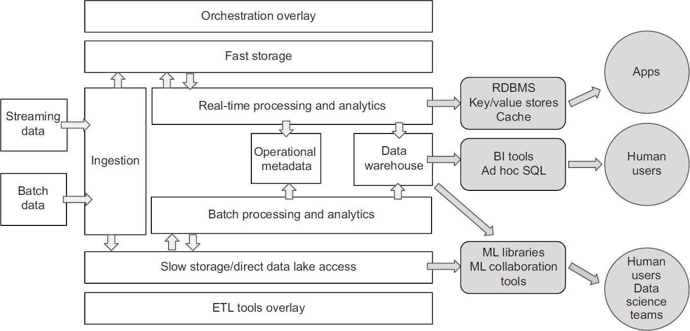
Arquitectura general de un DataWarehouse

